Slide 1

Lesson 6: Thao tác và Làm sạch Dữ liệu với Pandas

Slide 2
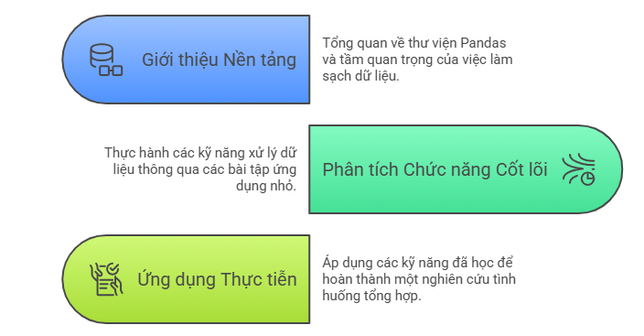
Nội dung
2

Slide 3
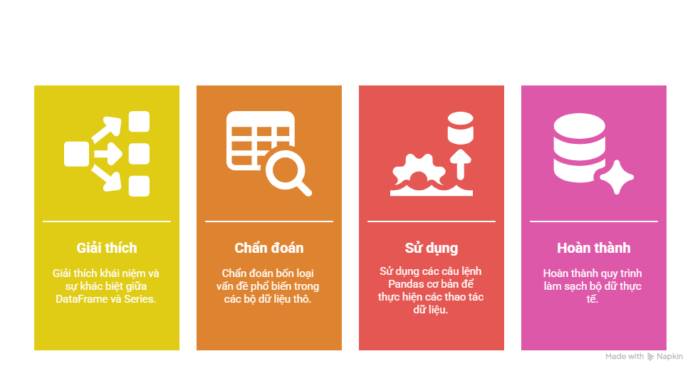
Mục tiêu buổi học
3

Slide 4
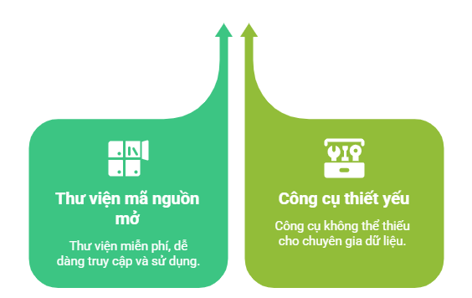
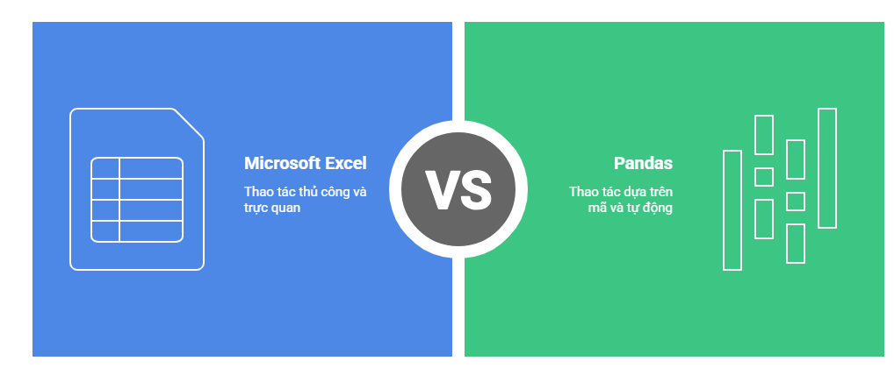
Phần 1: Giới thiệu Kiến thức nền tảng – Giới thiệu Pandas
4
Pandas là gì?
Pandas có thể được xem như một phiên bản nâng cao của các công cụ bảng tính quen thuộc như Microsoft Excel. Tuy nhiên, thay vì thực hiện các thao tác thủ công bằng cách nhấp chuột, Pandas cho phép người dùng thực thi các tác vụ phức tạp thông qua mã lệnh.

Slide 5
Các ưu điểm của Pandas
5
Linh hoạt: Hỗ trợ đọc và ghi nhiều định dạng tệp dữ liệu (CSV, Excel, JSON, SQL, v.v.).
Hiệu năng cao: Có khả năng xử lý hiệu quả các bộ dữ liệu lớn (hàng triệu dòng) mà các công cụ bảng tính truyền thống như Excel thường gặp khó khăn hoặc không thể đáp ứng.
Tự động hóa: Cho phép tự động hóa các quy trình xử lý dữ liệu lặp đi lặp lại, một công việc thường tốn nhiều thời gian trên Excel.
Tích hợp: Có khả năng tích hợp chặt chẽ với các thư viện khác trong hệ sinh thái khoa học dữ liệu của Python như Matplotlib và Scikit-learn.

Slide 6
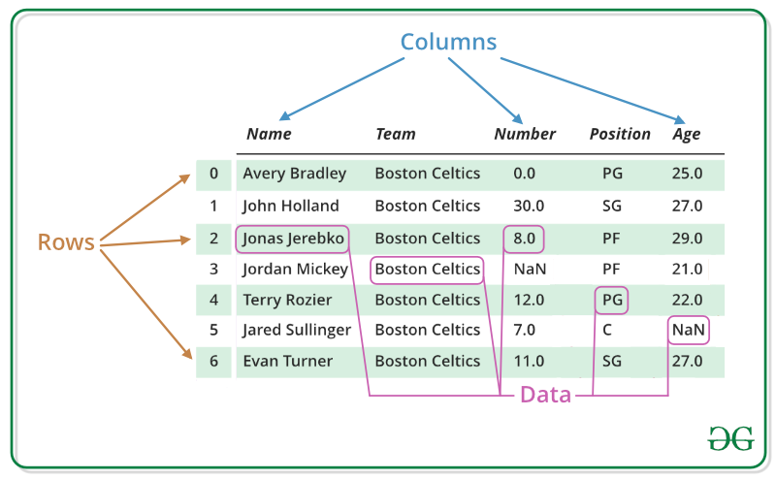
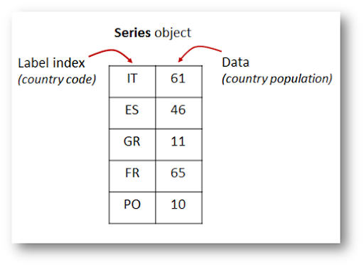
Kiểu dữ liệu- Series và DataFrame
Serie
Tương đương với một cột trong một bảng tính Excel.
DataFrame
Tương đương với một bảng tính Excel hoàn chỉnh
Attributes:
Series.index
Series.values
DataFrame.index DataFrame.columns
DataFrame.values

Slide 7
Kiểu dữ liệu- Series và DataFrame
Serie
Tương đương với một cột trong một bảng tính Excel.
Là một cấu trúc mảng một chiều, được định danh bởi một chỉ mục (index).
Mỗi đối tượng Series chứa dữ liệu của một thuộc tính duy nhất.
Ví dụ: một Series chứa danh sách các quốc gia, một Series khác chứa danh sách giá trị của sản phẩm.
DataFrame
Tương đương với một bảng tính Excel hoàn chỉnh.
Là một cấu trúc dữ liệu hai chiều (dạng bảng) bao gồm các hàng và cột.
Về mặt khái niệm, có thể coi DataFrame là một tập hợp các đối tượng Series có chung một chỉ mục.
Đây là cấu trúc dữ liệu được sử dụng phổ biến nhất trong các tác vụ phân tích.

Slide 8
Kiểu dữ liệu- Series và DataFrame
Creating Series: pd.Series()
From a list: series1 = pd.Series([1,2], index = ['a', 'b'])
From a dict: series2 = pd.Series({"a":1,'b':2})
Creating DataFrame: pd.DataFrame()
From a adict:
df1 = pd.DataFrame({'state': ['Ohio','CA'],
'year': [2000, 2010]})
df2 = pd.DataFrame({'col1': {'row1': 1,'row2': 2},
'col2': {'row1':3, 'row2': 4}})
From a two-dimensional NumPy array
df3 = pd.DataFrame(np.random.rand(3, 2),
columns=['foo', 'bar’],
index=['a', 'b', 'c'])

Slide 9
Kiểu dữ liệu - Truy cập
9
Series
DataFrame
Mục tiêu | Cú pháp
Theo nhãn (label) | s["a"]
Theo vị trí (index) | s[0]
Nhiều phần tử | s[["a", "b"]]
Cột
Mục tiêu | Cú pháp
Cột đơn | df["Age"]
Nhiều cột | df[["Name", "Age"]]
Dòng
Thực hành:
s = pd.Series([100, 200, 300], index=["a", "b", "c"])
df = pd.DataFrame({
"Name": ["Alice", "Bob"],
"Age": [25, 30]
})
Mục tiêu | Cú pháp
Dòng đầu (vị trí) | df.iloc[0]
Dòng theo nhãn | df.loc[“a”]
Nhiều dòng | df.iloc[[0,2]]

Slide 10
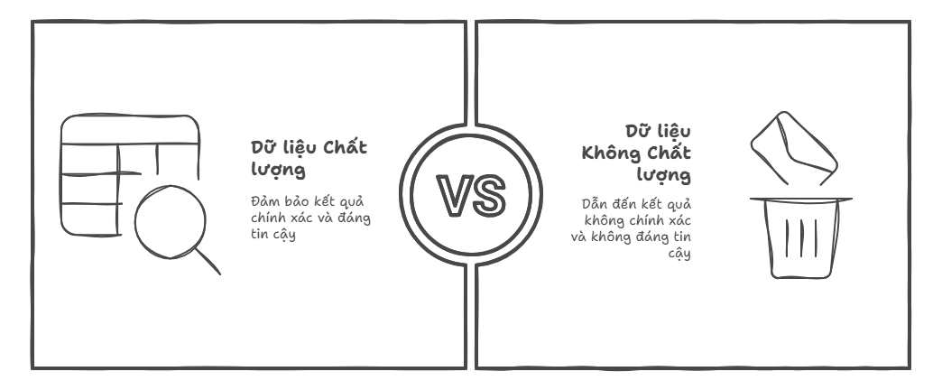
Tầm quan trọng của việc Làm sạch Dữ liệu
10
Một nguyên tắc cơ bản trong xử lý dữ liệu là "Garbage In, Garbage Out" (Dữ liệu đầu vào không chất lượng sẽ cho ra kết quả không chất lượng).
Nếu các phân tích và mô hình được xây dựng trên một bộ dữ liệu có lỗi, kết quả thu được sẽ không chính xác và không đáng tin cậy.

Slide 11
Hậu quả của Dữ liệu không được làm sạch
11
Các quyết định kinh doanh thiếu cơ sở: Dựa trên các báo cáo có số liệu bị sai lệch.
Hiệu suất mô hình dự báo thấp: Không thể dự báo chính xác các xu hướng hoặc hành vi.
Trải nghiệm người dùng bị ảnh hưởng tiêu cực: Ví dụ, hệ thống gợi ý sản phẩm không phù hợp.
Gây lãng phí tài nguyên: Cần đầu tư thêm thời gian và chi phí để xác định và khắc phục lỗi.

Slide 12
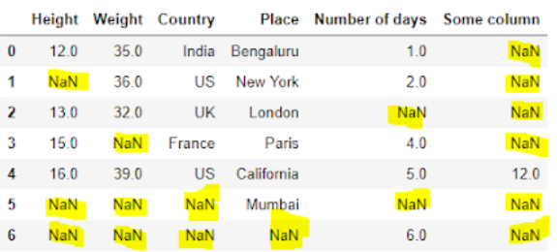
Vấn đề 1: Dữ liệu thiếu (Missing Data)
12
Nhận diện: Sự tồn tại của các ô trống, không chứa giá trị (thường được biểu diễn bằng NaN - Not a Number).
Ví dụ trong OnlineRetail.csv: Một số bản ghi trong cột CustomerID không có giá trị.
Hậu quả: Gây cản trở cho các phân tích tập trung vào hành vi khách hàng, chẳng hạn như phân khúc hoặc xây dựng hệ thống khuyến nghị.

Slide 13
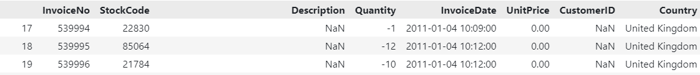

Vấn đề 2: Dữ liệu không hợp lệ (Invalid Data)
13
Nhận diện: Các giá trị nằm ngoài miền giá trị được xác định trước hoặc không hợp lý về mặt logic.
Ví dụ trong OnlineRetail.csv: Quantity < 0 (biểu thị giao dịch trả hàng), UnitPrice = 0 (biểu thị sản phẩm miễn phí).
Hậu quả: Dẫn đến việc tính toán sai lệch các chỉ số tài chính (ví dụ: doanh thu) và các thống kê mô tả khác.

Slide 14
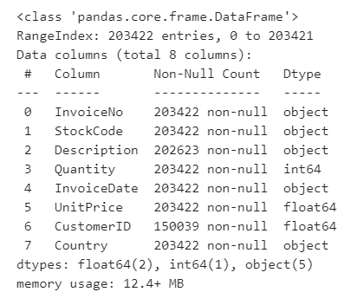
Vấn đề 3: Sai định dạng dữ liệu (Wrong Data Type)
14
Nhận diện: Kiểu dữ liệu của một cột không tương ứng với bản chất của thông tin mà nó chứa.
Ví dụ trong OnlineRetail.csv: Cột InvoiceDate được lưu dưới dạng chuỗi (text) thay vì định dạng ngày tháng; CustomerID được lưu dưới dạng số thực thay vì chuỗi.
Hậu quả: Không thể thực hiện các phân tích chuỗi thời gian; CustomerID không thể được sử dụng như một mã định danh duy nhất.

Slide 15
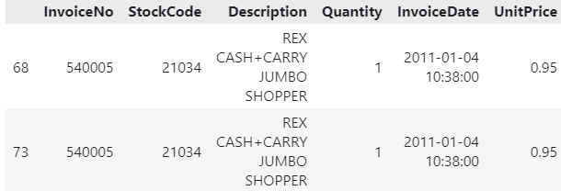
Vấn đề 4: Dữ liệu trùng lặp (Duplicate Data)
15
Nhận diện: Sự tồn tại của các bản ghi (hàng) giống hệt nhau trên tất cả các thuộc tính.
Ví dụ trong OnlineRetail.csv: Một giao dịch có thể bị ghi lại nhiều lần do lỗi hệ thống.
Hậu quả: Làm tăng không chính xác các chỉ số thống kê như tổng doanh thu hoặc số lượng giao dịch…

Slide 16
Các Vấn đề Khác cần Lưu ý
16
1. Dữ liệu ngoại lai (Outliers):
Mô tả: Các giá trị khác biệt một cách đáng kể so với phần còn lại của dữ liệu.
Ví dụ: Một giao dịch có Quantity là 80,000 trong khi hầu hết các giao dịch khác chỉ có số lượng dưới 100.
Hậu quả: Có thể làm sai lệch nghiêm trọng các chỉ số thống kê như giá trị trung bình và ảnh hưởng đến hiệu suất của một số mô hình học máy.
3. Lỗi cấu trúc (Structural Errors):
Mô tả: Các lỗi liên quan đến cách dữ liệu được tổ chức hoặc nhập liệu.
Ví dụ: Tên cột có lỗi chính tả, các giá trị bị lệch cột, hoặc sử dụng ký hiệu không mong muốn trong trường số (ví dụ: "1,000" thay vì 1000).
Hậu quả: Gây lỗi khi đọc hoặc xử lý dữ liệu.
2. Tính không nhất quán (Inconsistency):
Mô tả: Cùng một thực thể nhưng được biểu diễn theo nhiều cách khác nhau.
Ví dụ: Cùng một sản phẩm được ghi là "WHITE HANGING HEART T-LIGHT HOLDER" và "WHITE HANGING HEART T LIGHT HOLDER".
Hậu quả: Khi tổng hợp dữ liệu, hệ thống sẽ coi đây là hai sản phẩm khác nhau, dẫn đến kết quả không chính xác.

Slide 17
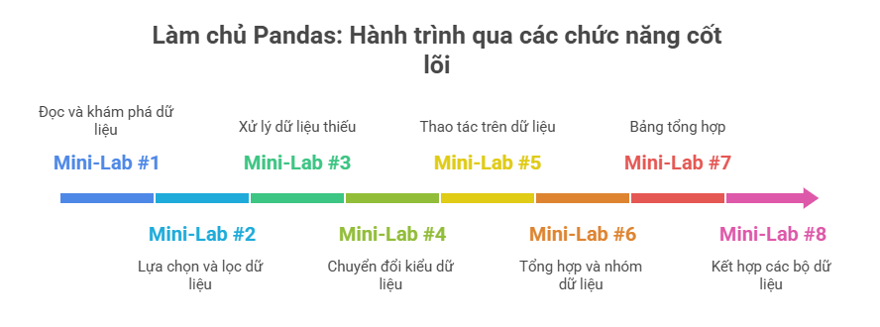
PHẦN 2: CÁC CHỨC NĂNG CỐT LÕI CỦA PANDAS
17

Slide 18
Mini-Lab #1: Đọc và Khám phá Dữ liệu
18
Mục tiêu: Làm quen với quy trình tải một bộ dữ liệu thực tế và thực hiện các bước đánh giá sơ bộ.
Các lệnh cần biết: pd.read_csv(), df.head(), df.shape, df.info(), df.describe().
Bài tập:
Khai báo thư viện Pandas.
Đọc tệp OnlineRetail.csv vào một đối tượng DataFrame có tên là df.
Xác định số hàng và số cột của DataFrame bằng .shape.
Hiển thị 5 giao dịch đầu tiên bằng .head().
Xem thông tin tổng quan bằng .info().
Xem các thống kê mô tả cơ bản cho các cột số bằng .describe().

Slide 19
Mini-Lab #2: Lựa chọn và Lọc Dữ liệu
19
Mục tiêu: Thành thạo các kỹ thuật trích xuất dữ liệu trên một DataFrame mẫu.
Dữ liệu mẫu:
data = {'Tên': ['An', 'Bình', 'Chi', 'Dũng'],
'Tuổi': [28, 34, 29, 42],
'Thành phố': ['Hà Nội', 'TP.HCM', 'Đà Nẵng', 'Hà Nội']}
df_sample = pd.DataFrame(data)
Bài tập:
Chỉ chọn cột 'Tên'.
Chọn cả cột 'Tên' và 'Thành phố'.
Lọc ra những người có 'Tuổi' lớn hơn 30.
Lọc ra những người ở 'Hà Nội'.

Slide 20
Mini-Lab #3: Xử lý Dữ liệu thiếu
20
Mục tiêu: Nghiên cứu các phương pháp xử lý giá trị thiếu (NaN) trên một DataFrame mẫu.
Dữ liệu mẫu:
import numpy as np
data_missing = {'Sản phẩm': ['A', 'B', 'C', 'D'],
'Giá': [100, 200, np.nan, 400],
'Tồn kho': [10, np.nan, 30, 50]}
df_missing = pd.DataFrame(data_missing)
Bài tập:
Đếm số lượng giá trị thiếu trong mỗi cột.
Xóa tất cả các hàng có chứa giá trị thiếu.
(Sử dụng lại df_missing gốc) Thay thế giá trị thiếu trong cột 'Giá' bằng giá trị trung bình của cột đó.

Slide 21
Mini-Lab #4: Chuyển đổi Kiểu dữ liệu
21
Mục tiêu: Đảm bảo mỗi cột có kiểu dữ liệu phù hợp với bản chất của thông tin.
Dữ liệu mẫu:
data_types = {'Mã KH': [101, 102, 103],
'Doanh thu': ['5,000', '12,000', '7,500']}
df_types = pd.DataFrame(data_types)
Bài tập:
Kiểm tra kiểu dữ liệu hiện tại của các cột.
Chuyển cột 'Mã KH' sang kiểu string.
Xóa dấu phẩy và chuyển cột 'Doanh thu' sang kiểu int. (Gợi ý: .str.replace(',', '').astype(int))

Slide 22
Mini-Lab #5: Thao tác trên Dữ liệu (Operating on Data)
22
Mục tiêu: Tìm hiểu cách thực hiện các phép toán và tính toán các chỉ số thống kê cơ bản.
Lý thuyết: Pandas cho phép thực hiện các phép toán trên toàn bộ cột (vectorized operations) một cách hiệu quả, tương tự như việc kéo một công thức trong Excel.
Các lệnh cần biết: .sum(), .mean(), .median(), .min(), .max(), .std(), .value_counts().
Dữ liệu mẫu: Sử dụng df_sample từ Lab #2.
Bài tập:
Tính tuổi trung bình của tất cả mọi người.
Tìm người lớn tuổi nhất và nhỏ tuổi nhất.
Đếm số lượng người đến từ mỗi thành phố.
data = {'Tên': ['An', 'Bình', 'Chi', 'Dũng'],
'Tuổi': [28, 34, 29, 42],
'Thành phố': ['Hà Nội', 'TP.HCM', 'Đà Nẵng', 'Hà Nội']}
df_sample = pd.DataFrame(data)

Slide 23
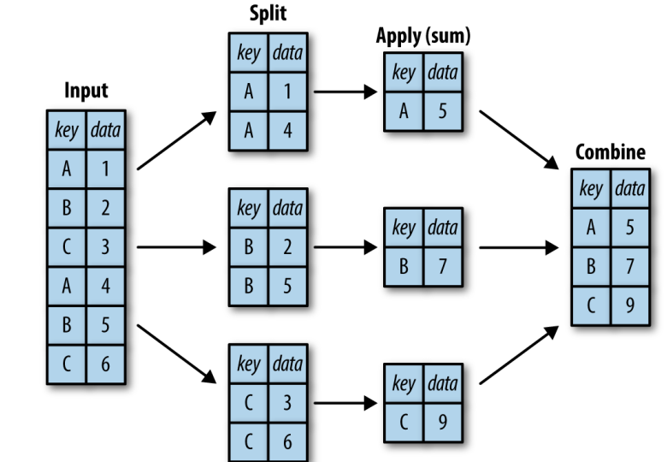
Mini-Lab #6: Tổng hợp và Nhóm Dữ liệu (Aggregation and Grouping)
GroupBy: cho phép thực hiện quy trình Split-Apply-Combine.
Dữ liệu mẫu:
df = pd.DataFrame({'key': list("ABCABC"),
"data":range(6)},
columns=['key','data'])
The key should be the category or discrete
df.groupby('key’).sum()

Slide 24
Mini-Lab #6: Tổng hợp và Nhóm Dữ liệu (Aggregation and Grouping)
Dữ liệu mẫu
data_group = {'Phòng ban': ['Sale', 'IT', 'Sale', 'IT', 'HR'],
'Lương': [500, 700, 600, 800, 400]}
df_group = pd.DataFrame(data_group)
Bài tập:
Tính tổng lương cho mỗi 'Phòng ban'.
Sử dụng phương thức .agg() để tính đồng thời lương trung bình (mean) và lương lớn nhất (max) cho mỗi phòng ban. (HD: df.groupby('key').aggregate(['sum','min',myfunc]))

Slide 25
Mini-Lab #7: Bảng tổng hợp (Pivot Tables)
25
Mục tiêu: Giới thiệu pivot_table, chức năng tương tự Pivot Table trong Excel.
Lý thuyết: pivot_table cho phép tái cấu trúc dữ liệu, tổng hợp các giá trị theo các hàng và cột mới. Các tham số chính: index, columns, values, aggfunc.
pd.pivot_table(data,
values=None,
index=None,
columns=None,
aggfunc='mean’,…)
data: The input data for the pivot table.
values: Column(s) to aggregate. If omitted, all remaining numeric columns will be used.
index: Column(s) to group by on the pivot table index. These become the rows.
columns: Column(s) to group by on the pivot table columns.
aggfunc: Function to use for aggregation (e.g., 'mean', 'sum'). Default is 'mean’
….

Slide 26
Mini-Lab #7: Bảng tổng hợp (Pivot Tables)
26
Dữ liệu mẫu:
data_pivot = {'Ngày': ['Thứ 2', 'Thứ 2', 'Thứ 3', 'Thứ 3'],
'Sản phẩm': ['A', 'B', 'A', 'B'],
'Số lượng': [10, 15, 5, 20]}
df_pivot = pd.DataFrame(data_pivot)
Bài tập:
Tạo một bảng tổng hợp với 'Ngày' làm chỉ mục (hàng), 'Sản phẩm' làm cột, và 'Số lượng' làm giá trị.
Thêm tham số margins=True để xem tổng của hàng và cột.

Slide 27
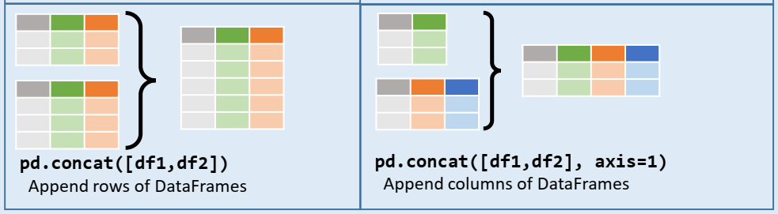
Mini-Lab #8: Kết hợp các bộ Dữ liệu (Combining Datasets)
27
Mục tiêu: Học cách kết hợp nhiều DataFrame lại với nhau.
Lý thuyết:
pd.concat(): Dùng để "xếp chồng" các bảng có cùng cấu trúc cột lên nhau (giống như copy-paste dữ liệu từ sheet này sang sheet khác).
Dữ liệu
# Dữ liệu bán hàng tháng 1
df1 = pd.DataFrame({
'Sản phẩm': ['A', 'B'],
'Số lượng': [10, 15]
})
# Dữ liệu bán hàng tháng 2
df2 = pd.DataFrame({
'Sản phẩm': ['A', 'C'],
'Số lượng': [8, 5]
})
Bài tập: Hãy “xếp chồng” 2 DataFrame trên theo hang và theo cột

Slide 28
Mini-Lab #8: Kết hợp các bộ Dữ liệu (Combining Datasets)
28
pd.merge(): Dùng để "kết hợp" các bảng dựa trên một hoặc nhiều cột chung (giống như hàm VLOOKUP trong Excel nhưng linh hoạt hơn nhiều).
pandas.merge(left, right,
how='inner',
on=None,
left_on=None,
right_on=None,
left_index=False,
right_index=False,...)
Dữ liệu mẫu:
df_info = pd.DataFrame({'employee_id': ['1', '2', '3'], 'name': ['An', 'Bình', 'Chi']})
df_salary = pd.DataFrame({'employee_id': ['2', '1', '4'], 'salary': [600, 800, 700]})
Bài tập: Sử dụng pd.merge() để kết hợp df_info và df_salary để tìm ra lương của các nhân viên.

Slide 29
Nghỉ giải lao
29
15 phút nghỉ giải lao

Slide 30
PHẦN 3: ỨNG DỤNG THỰC TIỄN
30
Online Retail là bộ dữ liệu giao dịch thực tế của một công ty bán lẻ trực tuyến có trụ sở tại Vương quốc Anh (UK). Công ty này chủ yếu bán các mặt hàng quà tặng độc đáo cho mọi dịp và có một lượng lớn khách hàng là các nhà bán buôn (wholesalers).
Nguồn gốc: Bộ dữ liệu này được công bố rộng rãi trên UCI Machine Learning Repository, một kho lưu trữ các bộ dữ liệu nổi tiếng dành cho học máy.
Phạm vi thời gian: Dữ liệu ghi lại tất cả các giao dịch xảy ra trong khoảng một năm, từ 01/12/2010 đến 09/12/2011.
Quy mô: Bộ dữ liệu gốc chứa hơn 540,000 bản ghi (dòng), mỗi dòng tương ứng với một mặt hàng trong một đơn hàng.

Slide 31
Case Study: Quy trình làm sạch
31
Mục tiêu: Áp dụng một cách có hệ thống toàn bộ các kỹ năng đã học để thực hiện quy trình làm sạch toàn diện trên bộ dữ liệu OnlineRetail.csv.
Nhiệm vụ: Thực hiện một chuỗi các bước xử lý trên bộ dữ liệu gốc.
Loại bỏ các bản ghi có giá trị CustomerID bị thiếu.
Loại bỏ các giao dịch trả hàng (Quantity =< 0) và các sản phẩm không có giá trị (UnitPrice = 0).
Chuẩn hóa kiểu dữ liệu cho các cột InvoiceDate và CustomerID sang định dạng datetime và string.
Tạo một cột mới TotalPrice = Quantity*UnitPrice.
Loại bỏ các bản ghi bị trùng lặp hoàn toàn.
Lưu DataFrame đã được làm sạch vào một tệp mới có tên OnlineRetail_Cleaned.csv.

Slide 32
Case Study
32
So sánh kết quả của df_final.info() trước và sau khi xử lý.
Trước khi làm sạch: Tồn tại một lượng lớn giá trị thiếu trong cột CustomerID, và các kiểu dữ liệu chưa được chuẩn hóa.
Sau khi làm sạch: Không còn giá trị thiếu, các cột có kiểu dữ liệu phù hợp, đảm bảo tính sẵn sàng cho các bước phân tích tiếp theo.

Slide 33
Tổng kết & Các bước tiếp theo
33
Tổng kết các nội dung đã học:
Các khái niệm cơ bản và cấu trúc dữ liệu của thư viện Pandas.
Các kỹ thuật xử lý dữ liệu riêng lẻ thông qua các bài tập ứng dụng.
Quy trình tổng hợp để làm sạch một bộ dữ liệu thực tế.
Kết quả: Đã tạo ra một tệp dữ liệu đã được làm sạch (OnlineRetail_Cleaned.csv), một tài sản thông tin quan trọng.
Buổi học tiếp theo: Sẽ tập trung vào kỹ thuật Trực quan hóa Dữ liệu, nhằm mục đích khai phá các thông tin chi tiết và xu hướng từ bộ dữ liệu đã được chuẩn bị.

Slide 34
Homework
34
Mục tiêu: Củng cố các kỹ năng đã học và áp dụng vào các kịch bản phân tích mới.
Yêu cầu: Hoàn thành các bài tập sau và chuẩn bị cho buổi học tiếp theo.
Bài tập 1: Phân tích thị trường "Australia"
Sử dụng tệp OnlineRetail_Cleaned.csv đã được làm sạch.
Lọc ra tất cả các giao dịch của quốc gia 'Australia'.
Tính tổng doanh thu từ thị trường này.
Xác định 5 sản phẩm (dựa trên Description) mang lại doanh thu cao nhất tại Australia.
Bài tập 2: Phân tích các giao dịch đặc biệt
Sử dụng tệp OnlineRetail.csv gốc (chưa làm sạch).
Tìm ra các giao dịch có UnitPrice lớn hơn 5000. Hiển thị thông tin về các giao dịch này.
Xác định CustomerID của khách hàng có nhiều giao dịch bị hủy nhất (các hóa đơn có mã bắt đầu bằng chữ 'C').

Slide 35
Hỏi đáp
35
Q&A

